Slide 1
Sociální Komunikace Sluchově postižených

Slide 2
Sociální komunikace
Sdělování informací
Podávání zpráv
Oboustranná výměna informací
Dvousměrná pak se blíží interakci, anebo jednostranná
Komunikujeme stále
Verbální, neverbální

Slide 3
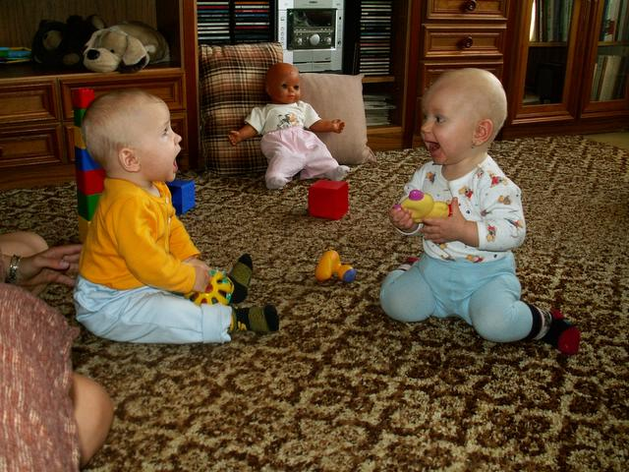
Rozdíly v komunikaci slyšících a neslyšících lidí

Slide 4
Sluchové postižení
0,5 milionu nedoslýchavých a neslyšících lidí
Zhruba 15 000 nedoslýchavých a neslyšících – od narození, v dětství
Existuje více druhů, typů a stupňů postižení sluchu. Způsoby komunikace jsou závislé i na dalších faktorech, jako je doba vzniku hluchoty, vliv školy, vliv rodiny či osobnostní předpoklady.

Slide 5
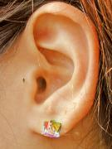
Slyšící lidé
Komunikují mluvenou řečí
Komunikují i neverbálně
Slyší vše, co se v jejich okolí děje – hudbu, hlasy, křik, hluk, šum
Komunikují z blízké vzdálenosti
Nepoužívají znakový jazyk, jen mluvený či psaný

Slide 6
Způsoby komunikace neslyšících
Český znakový jazyk
Odezírání ze rtů
Znakovaná čeština
Využití prstové abecedy
Mluvená řeč
Neslyší, jen cítí vibrace
Mohou se dorozumívat z větší vzdálenosti

Slide 7
ZNAKOVÝ JAZYK
Vizuálně-motorický komunikační systém
Přirozený a plnohodnotný jazyk
Používají ho neslyšící lidé + tlumočníci
Neslyšící využívají v komunikaci výraznou mimiku, postoje těla, pozice hlavy

Slide 8
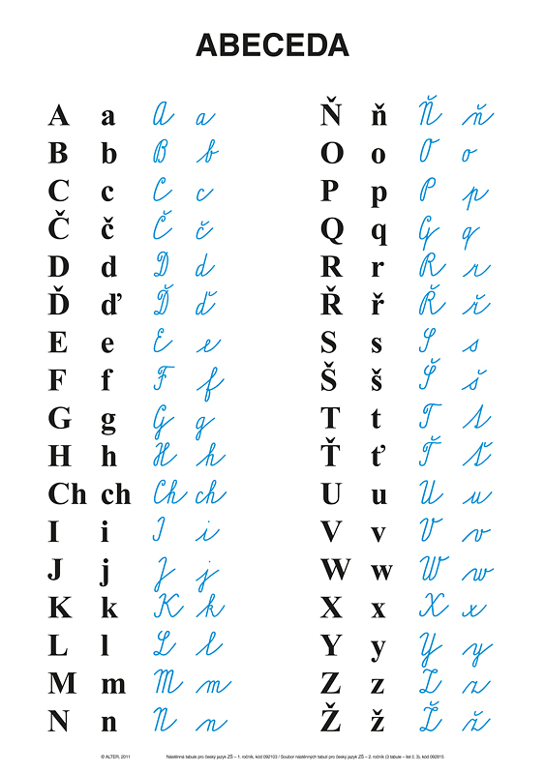
Kterou abecedu používají neslyšící lidé ?

Slide 9
Mezinárodní prstová abeceda

Slide 10
Prstová abeceda
Daktylní abeceda
Vizuálně-motorický komunikační systém při kterém se užívá různých poloh a postavení prstů k vyjádření písmen
Užívání prstové abecedy v České republice upravuje zákon o komunikačních systémech neslyšících a hluchoněmých osob.
Zákon o znakové řeči (v roce 1998)
Zákon o komunikačních systémech neslyšících a hluchoslepých osob (v roce 2008)

Slide 11
Co nejvíce vadí neslyšícím při komunikaci s námi, slyšícími
Když má někdo vousy, plnovous brání v odezírání
Když mluvící není tváří v tvář k neslyšícímu
Když je mluvící v šeru
Když se rychle mluví
Když se lidé posmívají neslyšícím

Slide 12
Co radí sami neslyšící nám, slyšícím
Mluvte pomalu a zřetelně
Vysvětlujte jednoduše
Dejte neslyšícímu čas na odezírání
Využívejte i písemnou komunikaci - pište jednoduché věty (i na mobilní telefon)
Využijte služeb tlumočníka

Slide 13
Autentická zpověď neslyšící dívky „Zažila jsem s slyšícíma komunikace“
Jsem byla malá holčička , které chodila do mateřské školky. Tak slyšící se mnou nemluví ani jednu. Potom jsem byla s mamkou na logopedie ,tak jsem pomalu mluvila základ. I rodičem naučila mluvit základ.
Potom jsem nastoupila do přípravy 0.třída. Tak jsem byla poprvé vidím jak děti jsou znakovat řeč. Jsem nepochopila a pomalu postupně. Už pochopila. A stále chodila na logopedii a uměla mluvit. Až dodnes mluvila s rodičem a ve škole znakovat. Ale podle někdo je slyšící nebo nedoslýchavá tak mluvím se pomalu snažím se. A někdo je neslyíšcí tak znakuju se.

Slide 14
Život neslyšících mezi slyšícími

Slide 15
Zdroje:
http://www.helpnet.cz/sluchove-postizeni/komunikace-neslysicich/zpusoby-dorozumivani

